Slide 1
陕西煤化工VOCs对雾霾影响及对策浅析
中国石化行业VOCs治理技术专业组组长
上海市环保产业研究院大气污染防治研究所

Slide 2
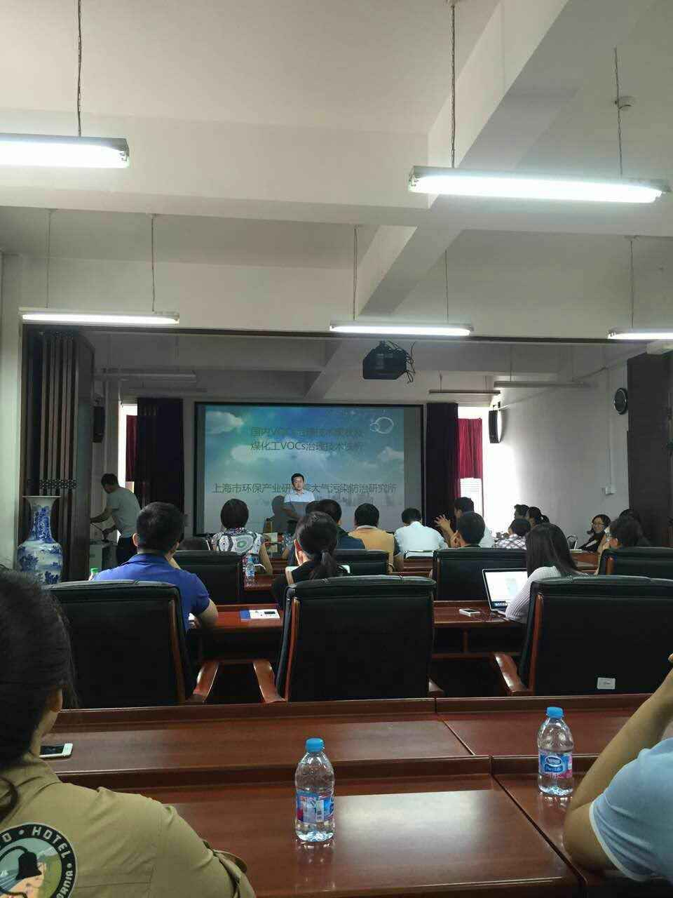
一、发展历程
2016年6月23日，中国唯一应邀在国家环保部VOCs实战技术授课

Slide 3
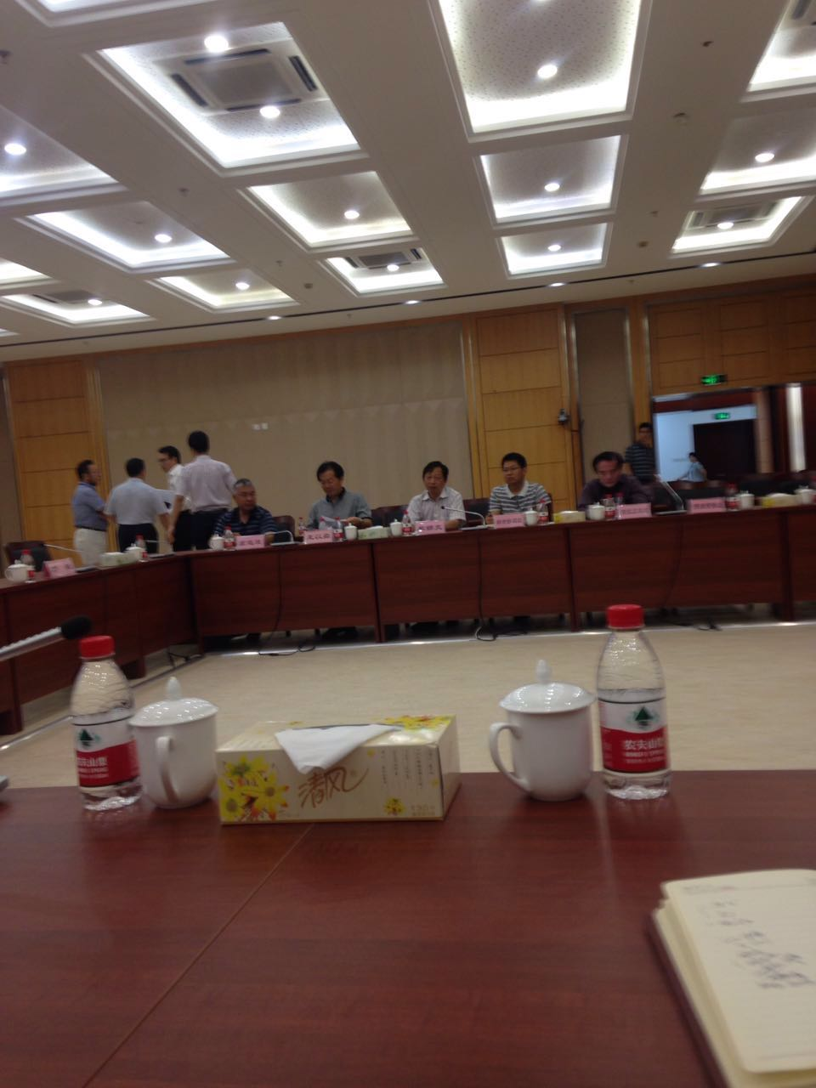
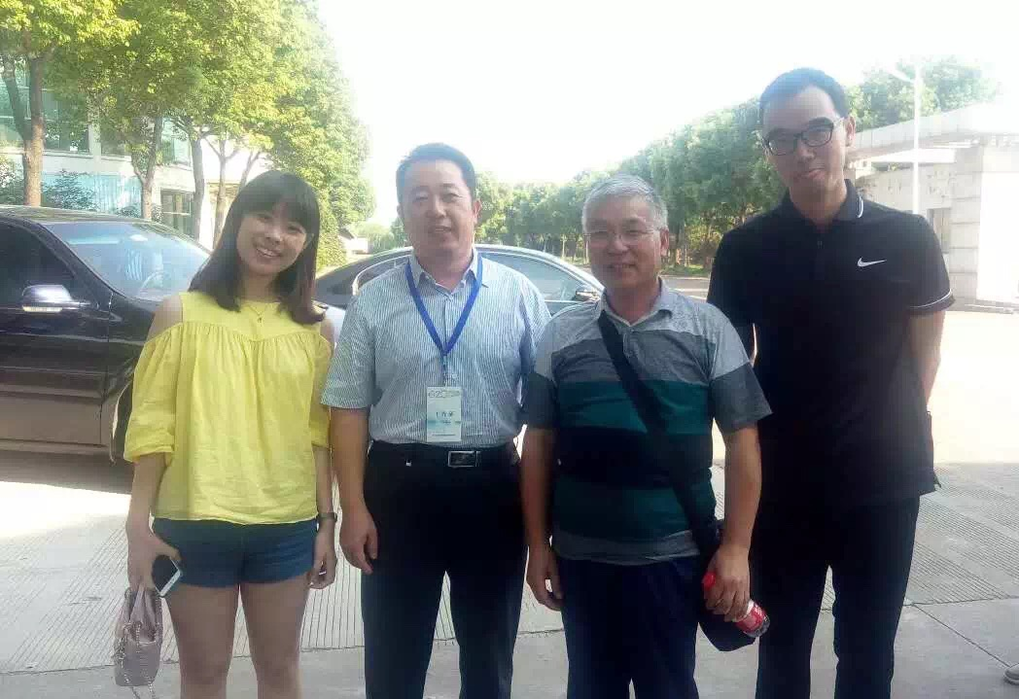
2016年9月2日 环保部大气司刘炳江司长慰问G20峰会VOCs
治理特邀环保专家。
一、发展历程

Slide 4
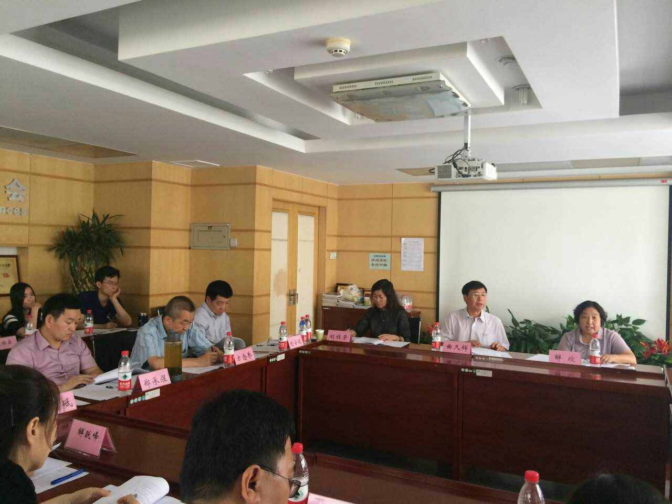
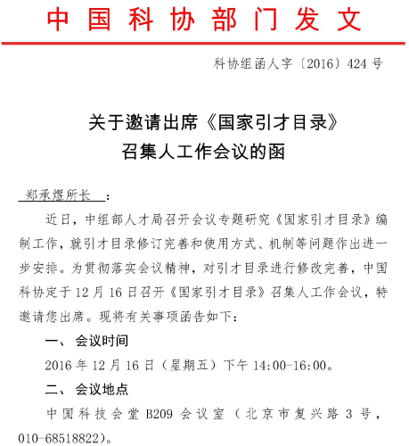
一、发展历程
2016年7月1日 中组部国家引才资源生态环境专家

Slide 5
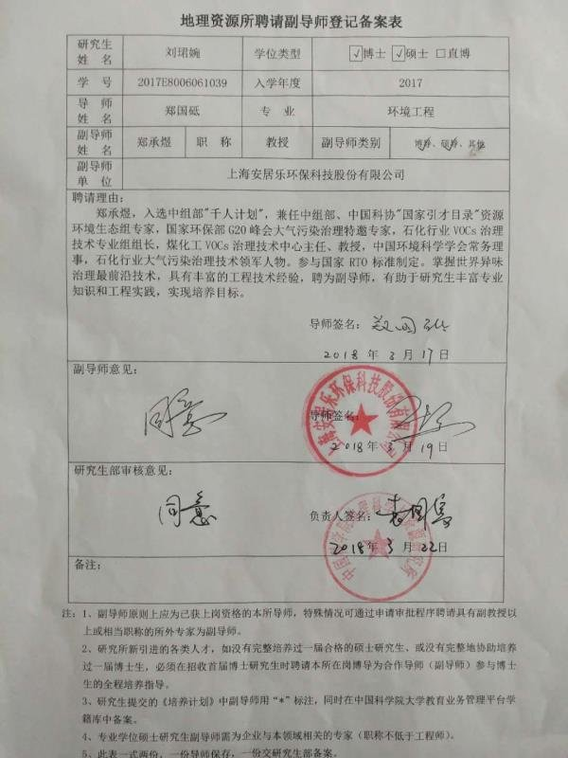
一、发展历程
中国科学院
研究生导师

Slide 6
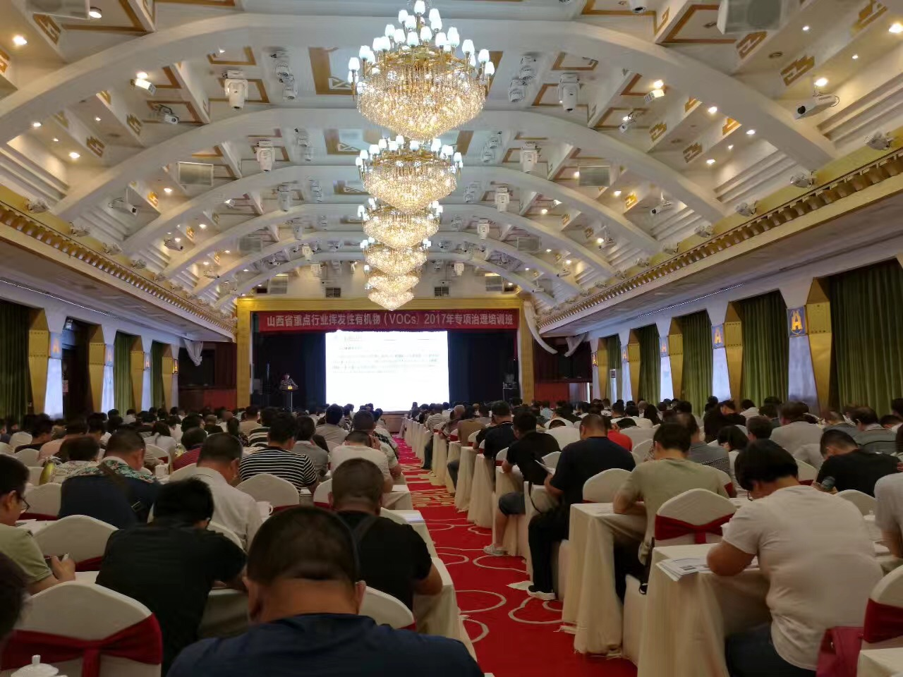
2017年6月2日，应山西省环保厅邀请，为山西省各地市环保局、企业单位VOCs治理培训班报告交流治理技术

Slide 7
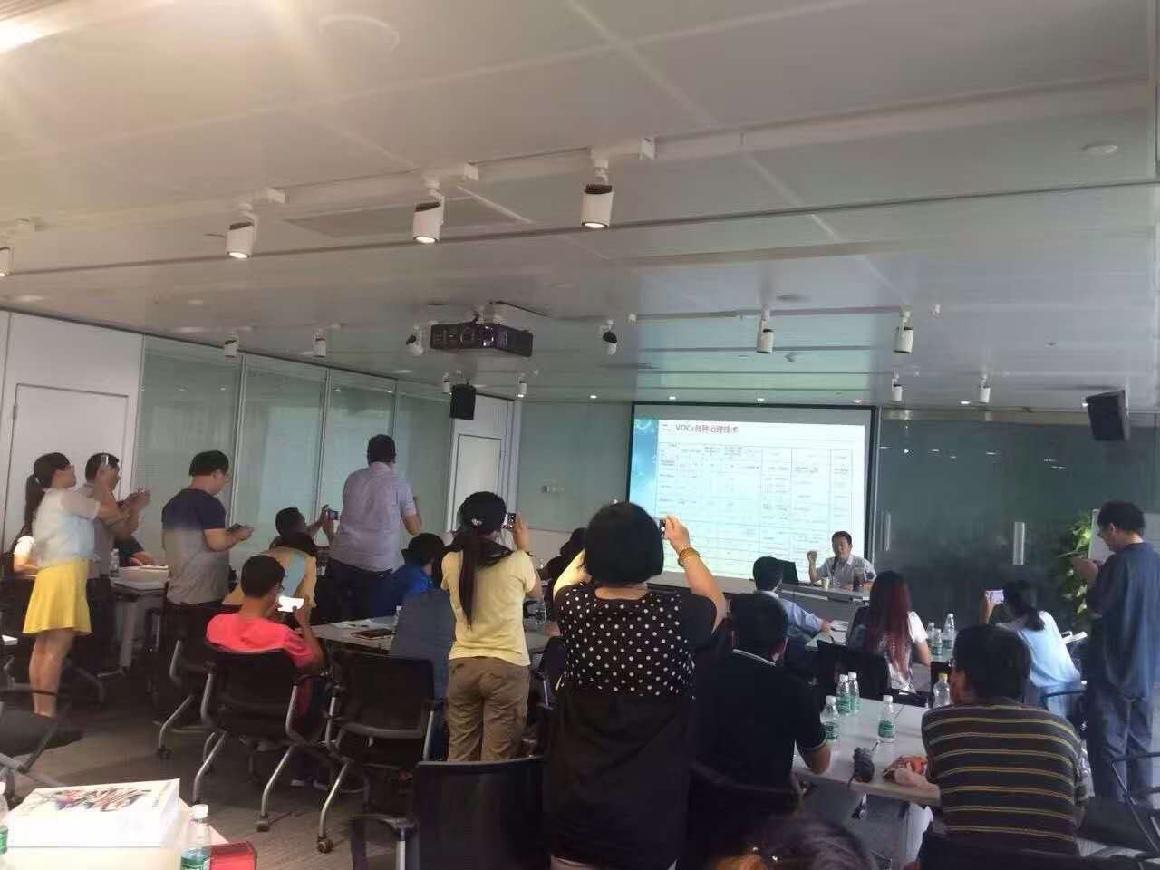
2016年8月18日 天津市环保局VOCs 治理技术授课

Slide 8
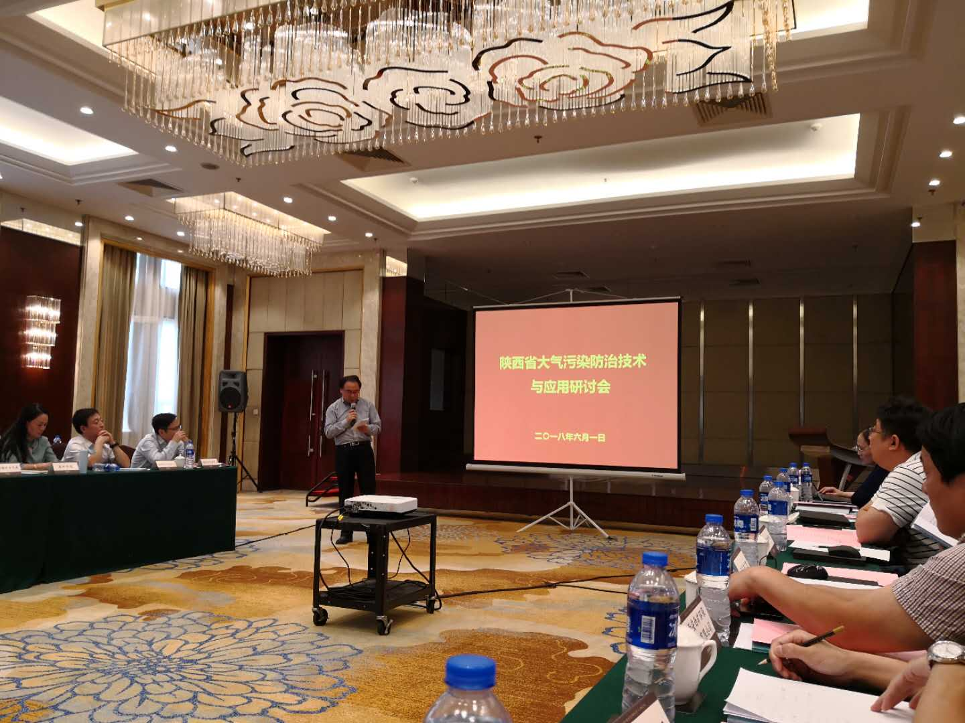

开展煤化工与雾霾的调研得到陕西省环保厅的肯定
2018年6月1日，在陕西省大气污染防治技术应用会上做演讲

Slide 9
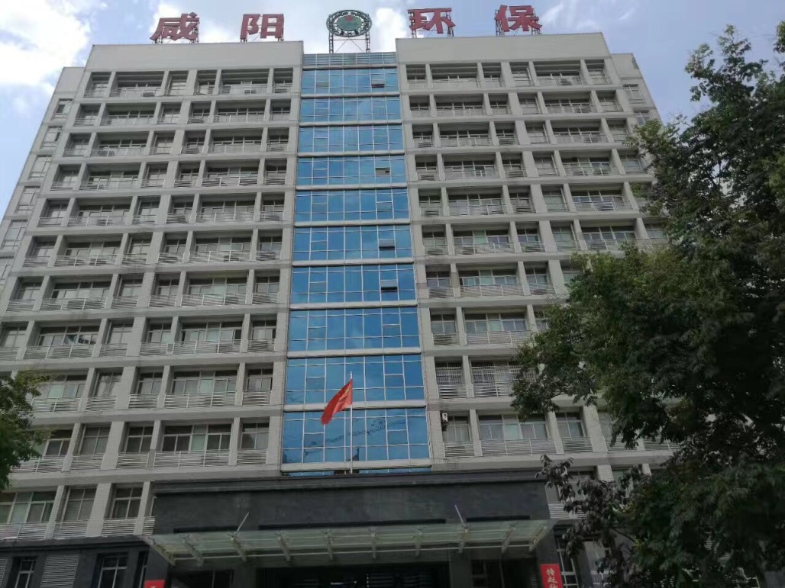
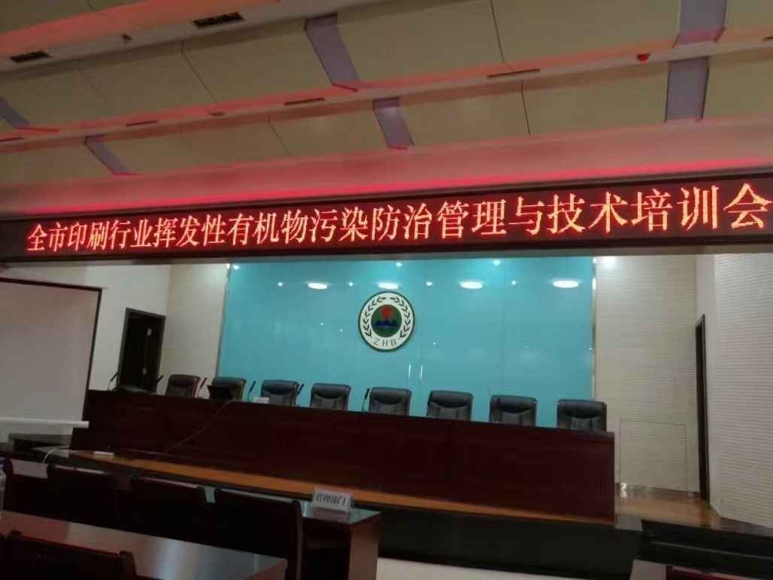
一、发展历程
2017年7月25日，在咸阳环保局VOCs治理技术培训授课

Slide 10
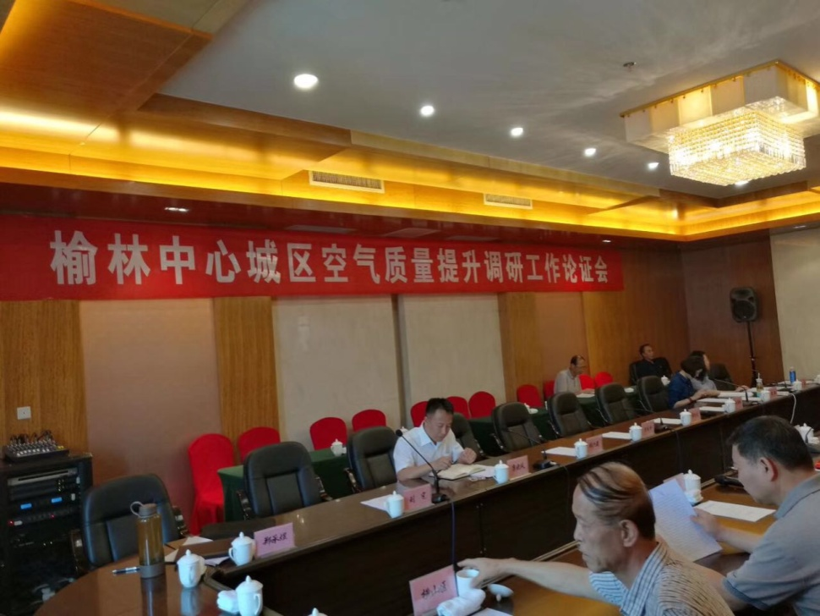
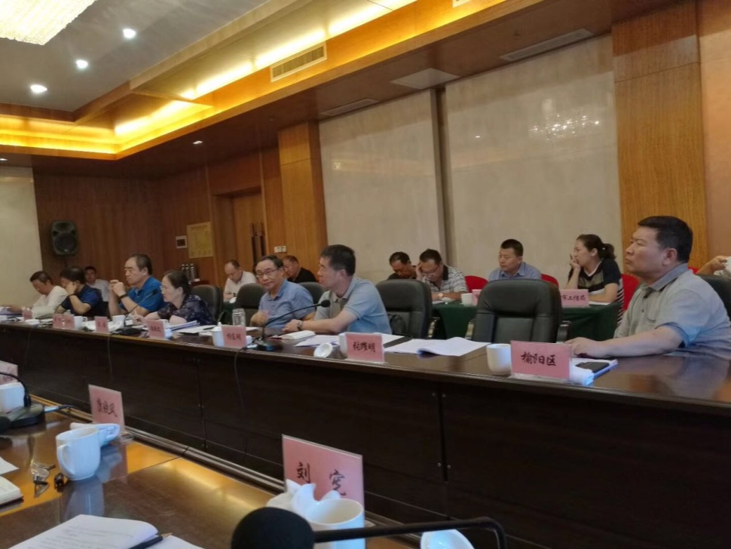
一、发展历程
2017年8月19日，榆林市政府空气质量提升调研工作会

Slide 11
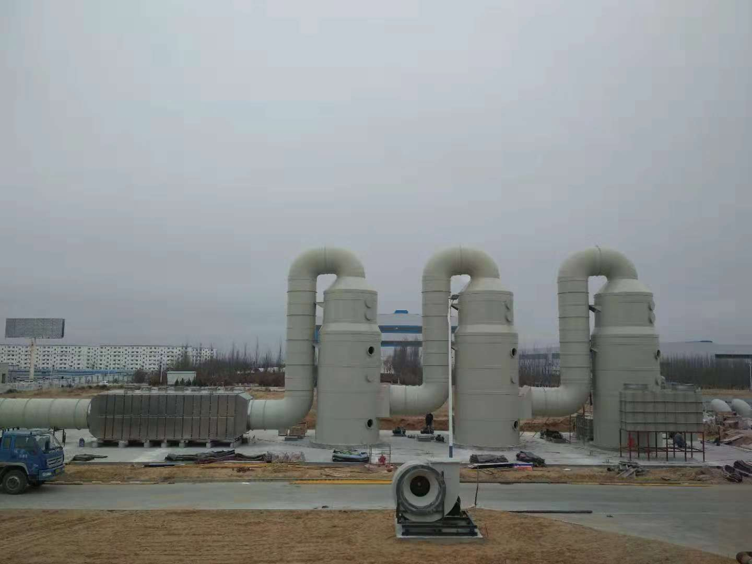
实例分析：中煤榆林污水厂废气采用 生物法+光催化废气处理
B、中煤榆林- VOCs废气处理设备图
榆林市积极开展VOCs治理，成效显著
1、工艺流程：
三级生物洗涤塔+光催化氧化塔+风机＋排气筒。
2、处理风量：80000CMH。

Slide 12
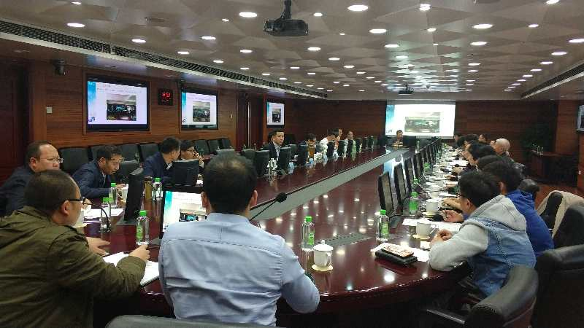
2017年10月18日，应邀在央企中煤集团授课

Slide 13
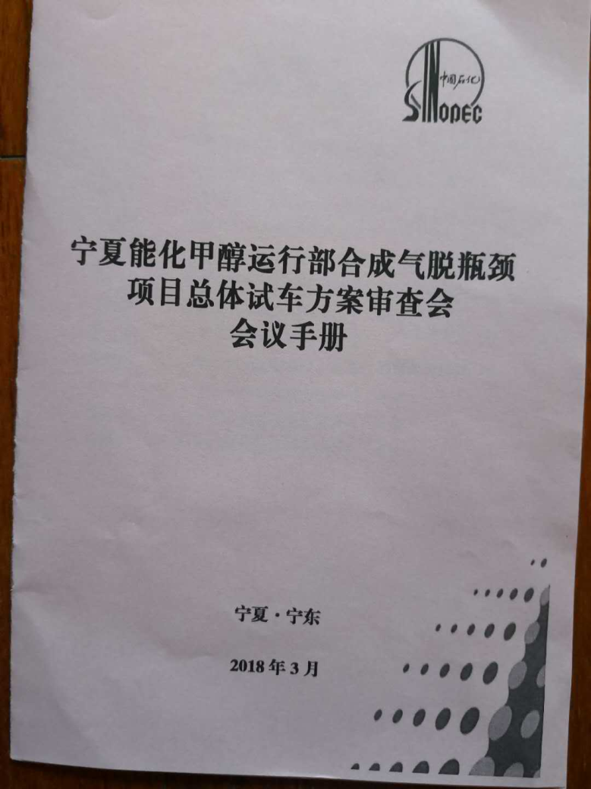
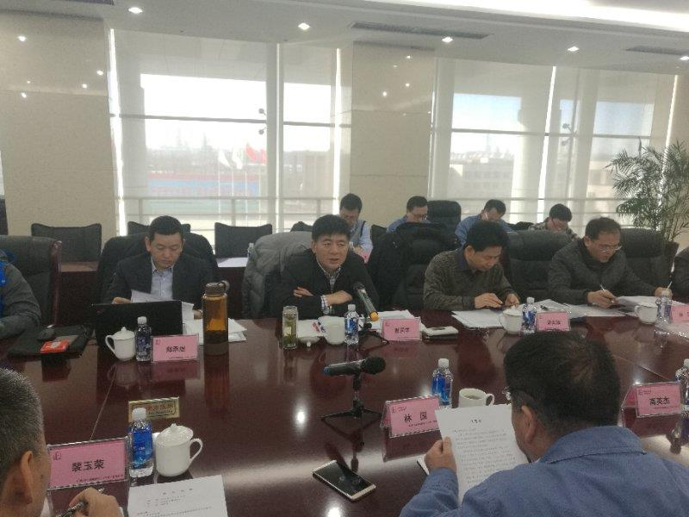
一、发展历程
2018年3月15日，调研中石化宁东能化VOCs。

Slide 14
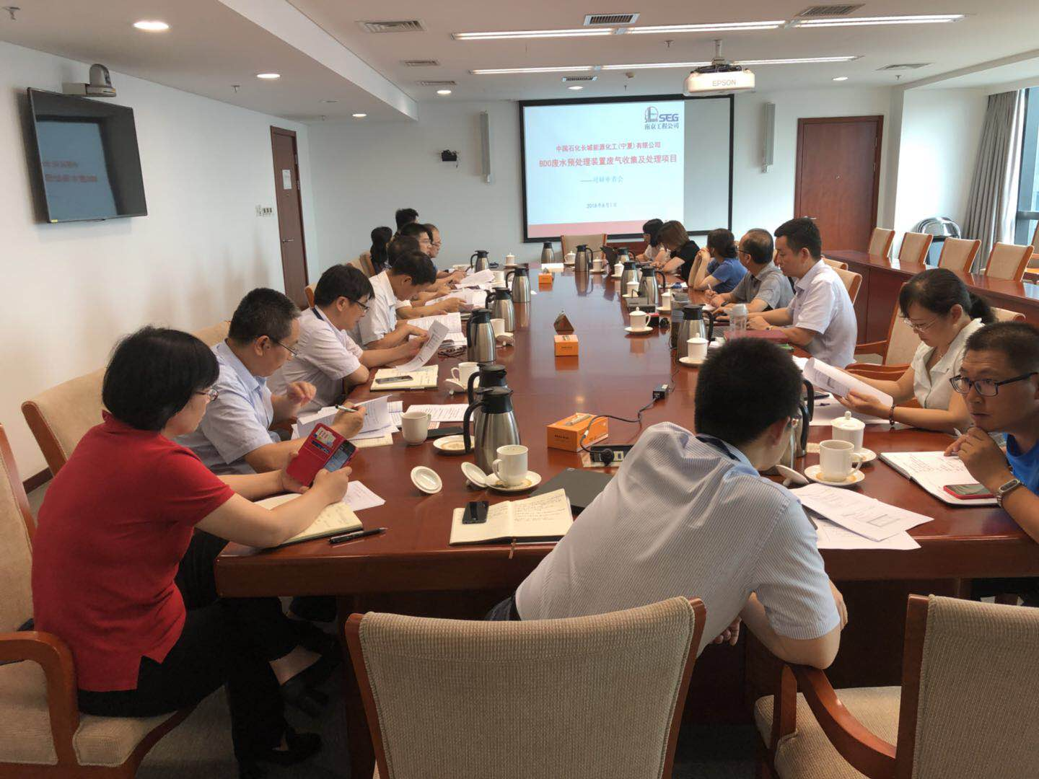
多重生物氧化+光触媒治理工艺
2018年8月1日，在中石化长城能化总部通过了宁东能化污水处理厂除臭及VOCs治理工艺，工艺采用多重生物氧化+光触媒废气净化装置。

Slide 15
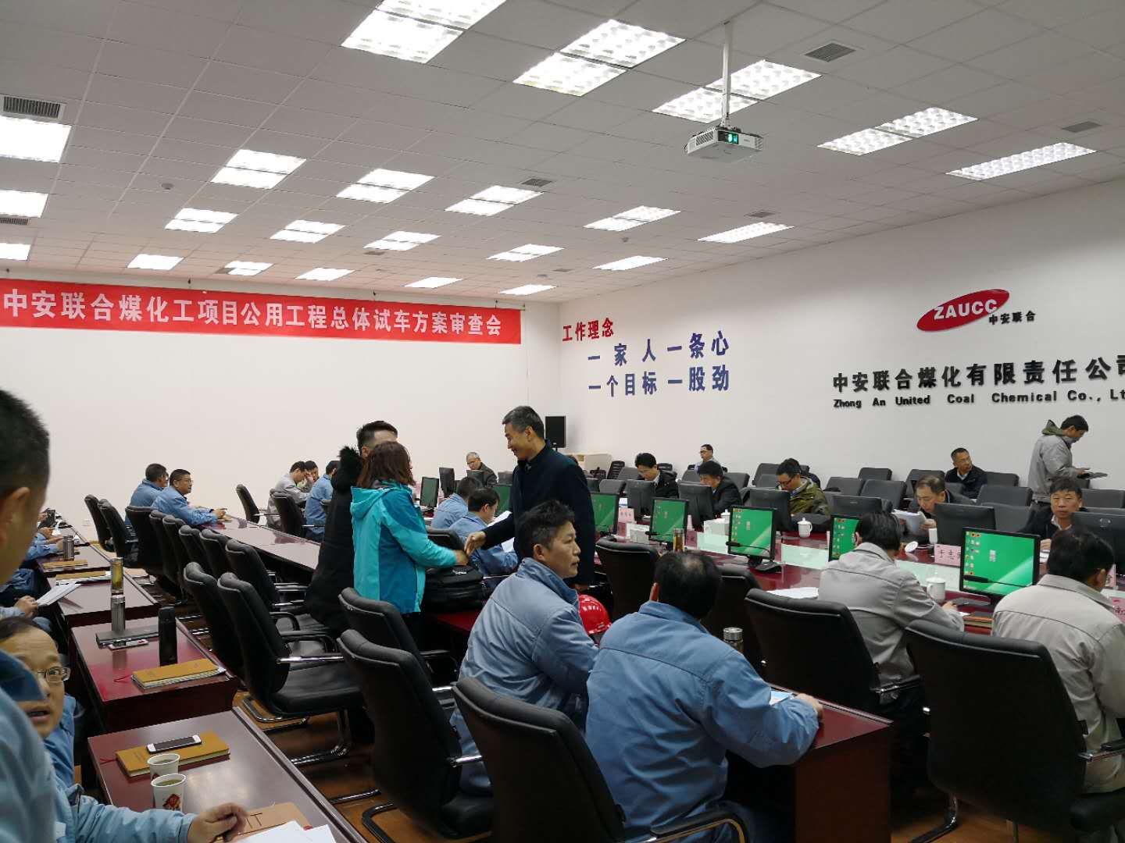
一、发展历程
2018年3月20日，调研中安联合VOCs。

Slide 16
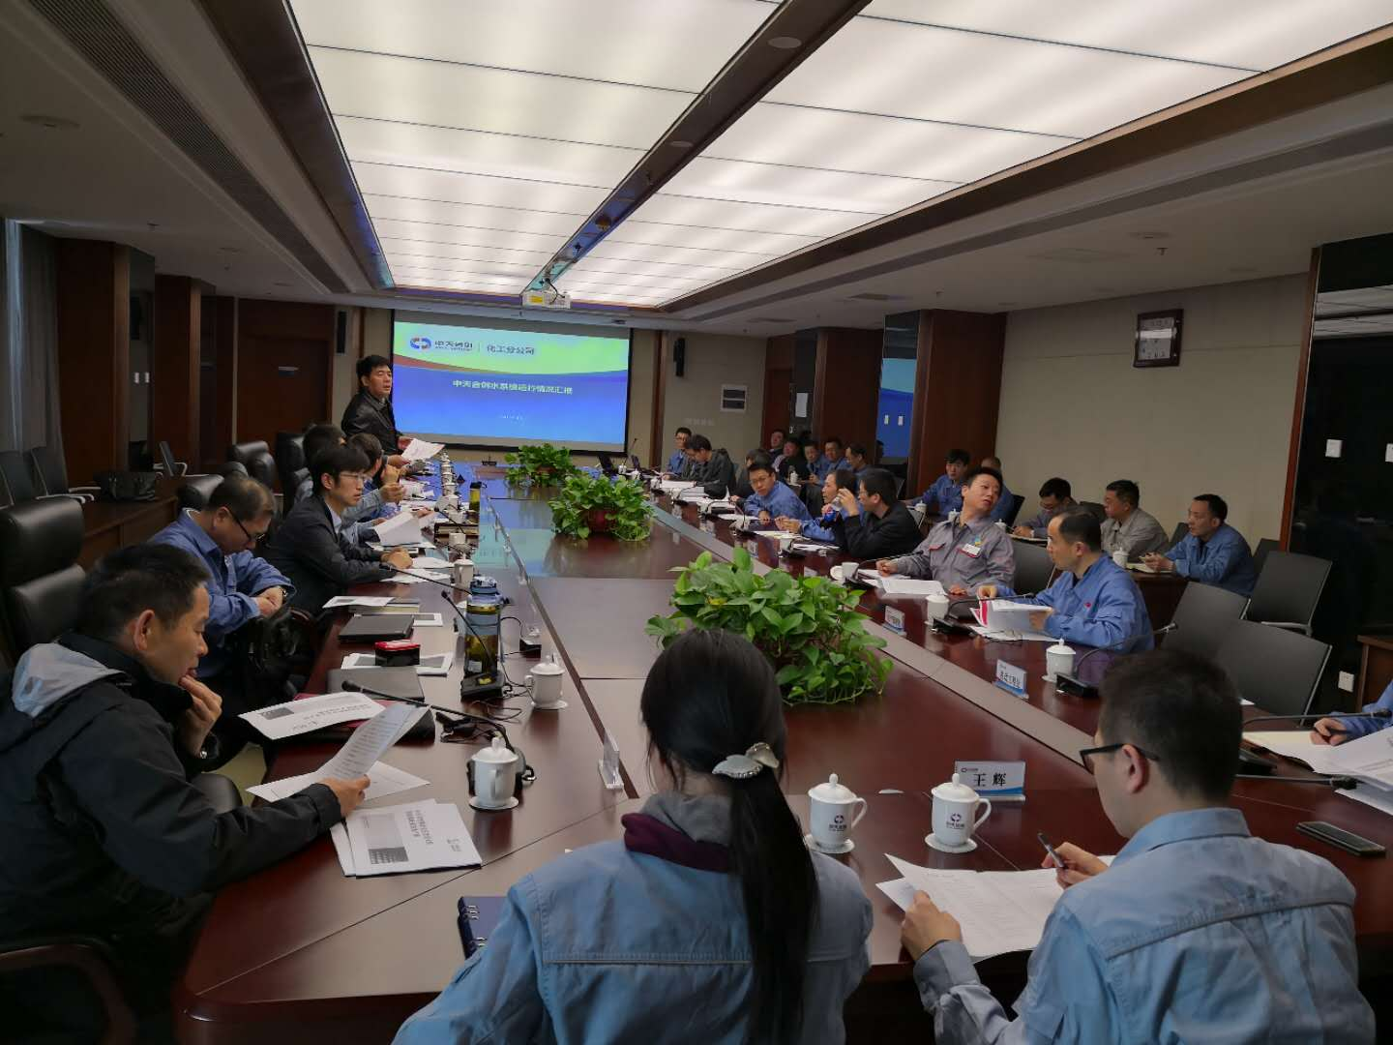
2018年3月30日，调研中石化中天合创VOCs

Slide 17
二、陕西煤化工与雾霾、优良天气的关系
2017年陕西省环境质量状况：
2017年，根据环境空气质量综合指数评价
全省13个市（区）平均为6.08；
环境空气质量由好到差依次是商洛、安康、榆林、汉中、铜川、宝鸡、杨凌、延安、韩城、西咸新区、渭南、西安
咸阳、西安、榆林、渭南、汉中等五个市区的优良天数同比有所减少；
含关中平原在内的汾渭平原一共有11个城市，包括陕西关中5个设区市，还有山西的4个城市和河南的两个城市，将纳入国家战略，能源结构调整，陕西的燃煤占能源结构总量比全国高8个百分点以上。
现阶段对臭氧的治理难度非常大，从国家和省级层面应对臭氧治理上准备不足，挥发性有机物排放总量控制还不到位；

Slide 18
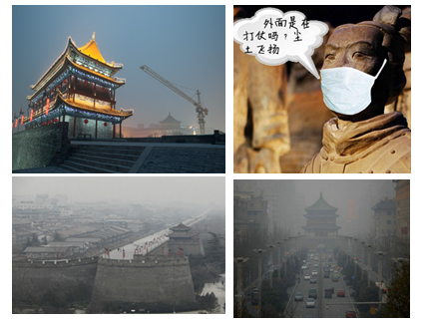
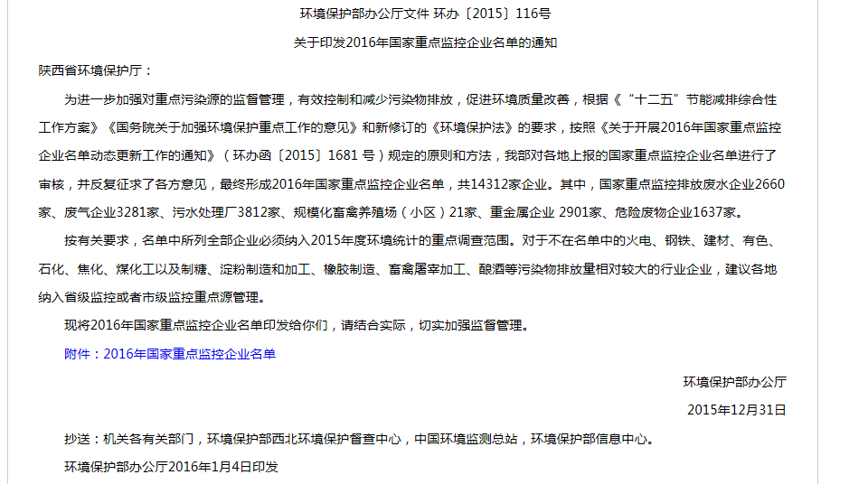
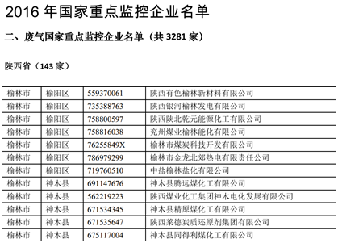
二、陕西煤化工与雾霾、优良天气的关系
PM 2.5

Slide 19


Slide 20
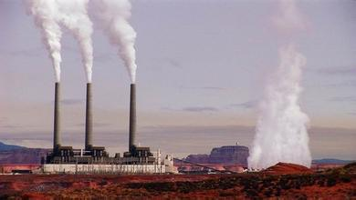
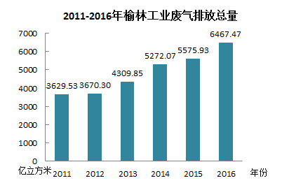
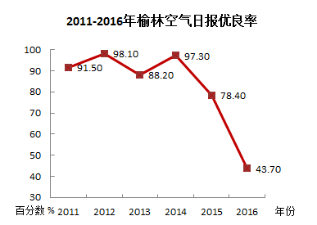
二、陕西煤化工与雾霾、优良天气的关系
榆林空气
2011年榆林市工业废气排放总量3629.53亿立方米；
至2016年工业废气排放总量增加至6467.7亿立方米；
六年期间，排放量增加将近一倍。
期间榆林市的空气日报优良率由91.50%降至43.70%；
优良率降低超一倍。
PM 2.5

Slide 21
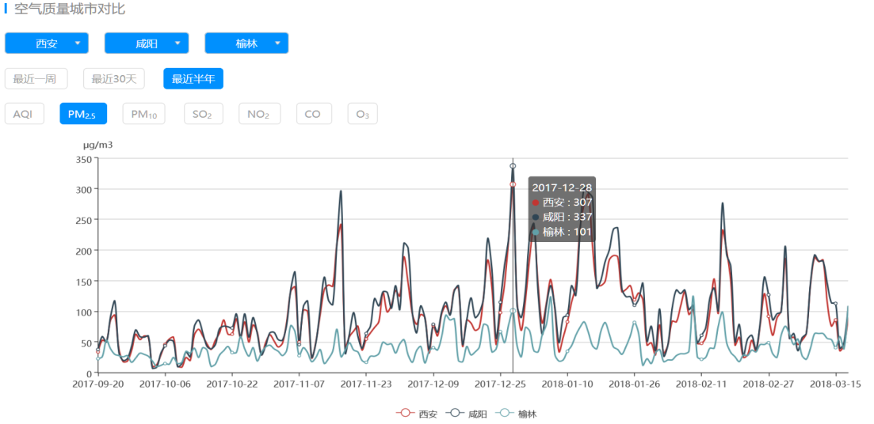
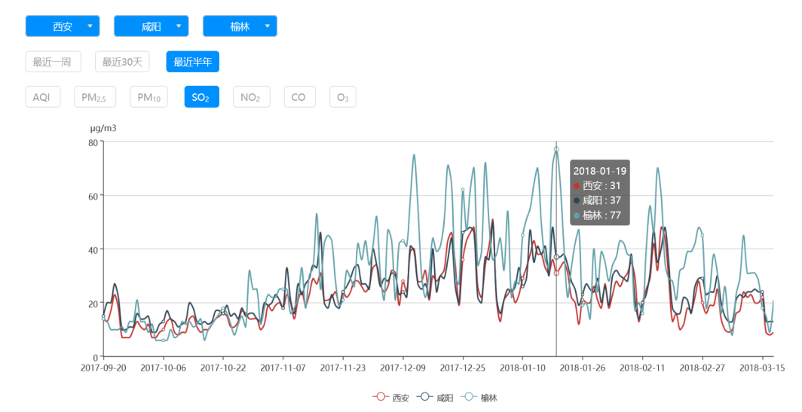
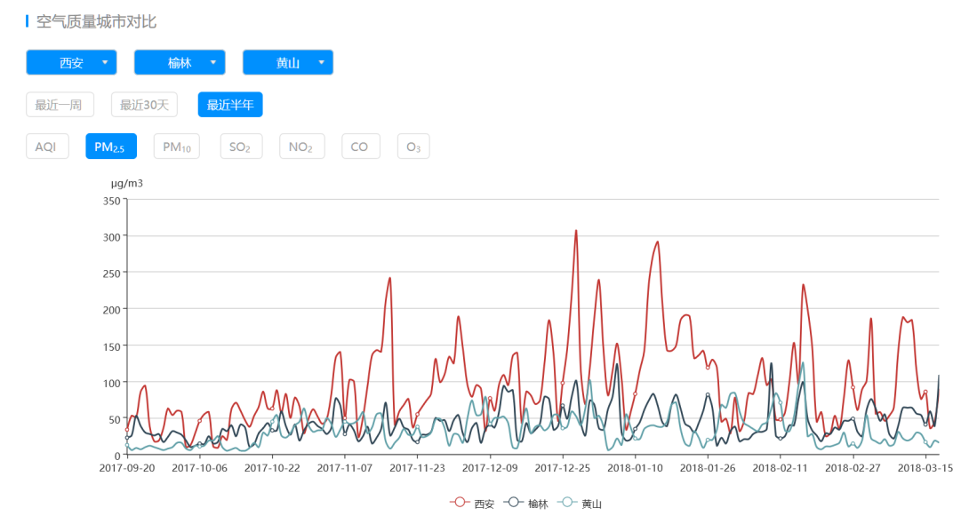
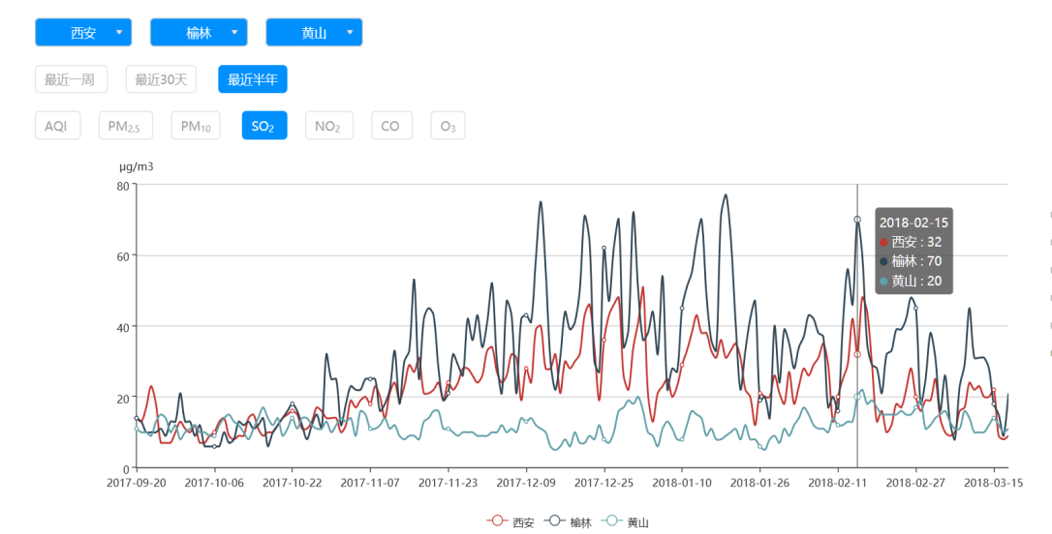
二、陕西煤化工与雾霾、优良天气的关系
最近半年内西安、咸阳、榆林和西安、榆林、黄山大气监测数据对比
PM 2.5

Slide 22
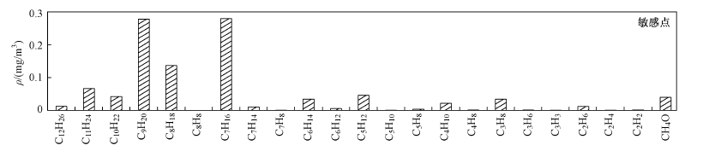
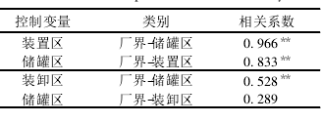
二、陕西煤化工与雾霾、优良天气的关系
烃类物质对周边企业污染环境影响最大，
相关系数为0.582（P≤0.01），是影响园区敏感点的主要污染源

Slide 23
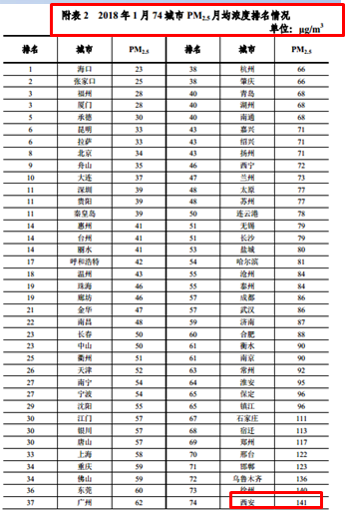
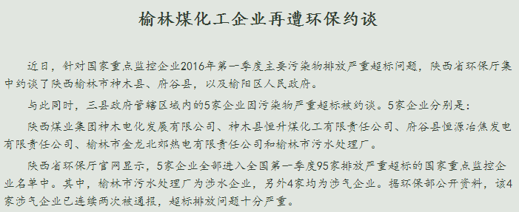
二、陕西煤化工与雾霾、优良天气的关系
未完全实现清洁生产；
煤化工在除尘、脱硫脱销工艺的应用上已经具有一定的普及性；
由于我国对VOCs的研究起步比较晚，煤化工对VOCs的治理几乎处于零的状态。
PM 2.5

Slide 24
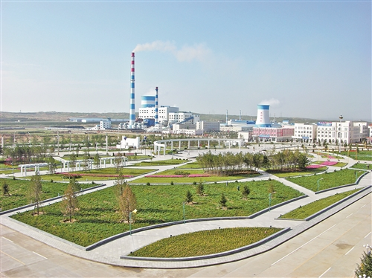
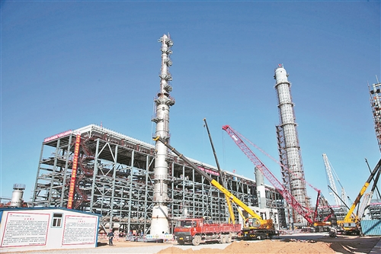
二、陕西煤化工、焦化与雾霾关系
《陕西省2018年国民经济和社会发展计划报告》
2018年陕西省有10多个大型能源化工项目在建，同时年内还将新开工10个煤化工项目，总投资1385亿元，大多为现代煤化工项目
中煤榆林煤炭深加工基地
（年产180万吨甲醇、30万吨聚乙烯、45万吨聚丙烯）
陕煤榆神煤炭分质高效转化项目
（一期，年产180万吨乙二醇）
陕西未来能源煤间接液化（一期）后续项目
(年产417万吨优质油品及化学品、200万吨高温费托合成及200万吨低温费托合成示范装置)
延长西湾榆神煤炭清洁综合利用项目（一期）
2套（CCSI及发电、甲醇装置）
延安每年500万吨低阶煤多联产循环综合利用示范项目
（一期，年产150万吨低阶煤提质、40万吨甲醇）
陕煤化60万吨甲醇技改（一期）
……

Slide 25
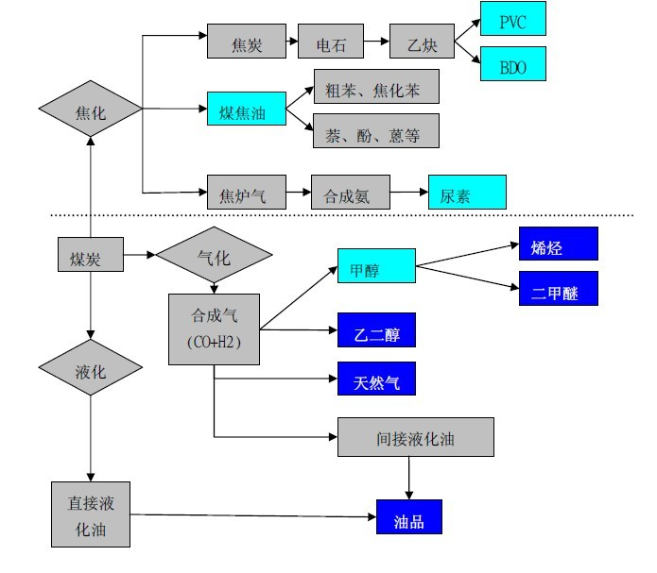
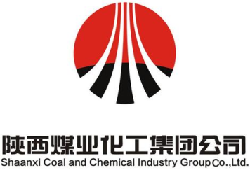

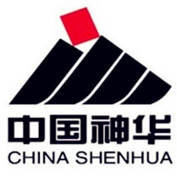
二、陕西煤化工、焦化与雾霾关系
煤化工
以煤炭为原料，经化学加工后使煤转化为气体、液体和固体燃料及化学品的过程。
传统煤化工
以炼焦工业为基础的包括伴生的煤焦油和焦炉煤气回收利用产业，主要产品主要产品有焦炭、煤焦油、PVC、合成氨和甲醇等
新型煤化工
以生产洁净能源和可替代石油化工产品为主，如煤制油、煤制天然气、煤制烯烃、煤制乙二醇等。

Slide 26
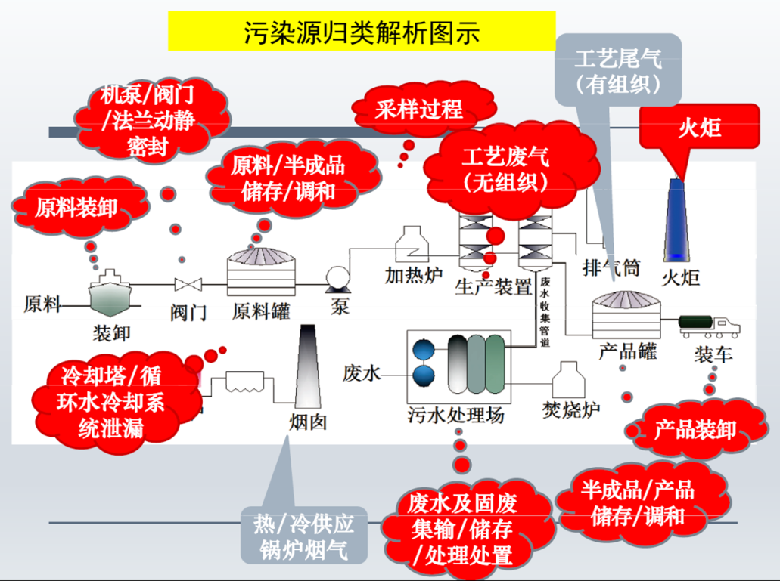
二、陕西煤化工、焦化与雾霾关系
尾气来源分类
储罐
槽车装卸
污水池
低温甲醇洗
PM 2.5

Slide 27
二、陕西煤化工、焦化与雾霾关系
煤制焦过程废气
焦化废气主要来源于装煤、炼焦、化产回收等过程
装煤初期
煤料在高温条件下与空气接触，形成大量黑烟及烟尘、荒煤气及对人体健康有害的多环芳烃
炼焦
化学转化过程中未完全炭化的细煤粉及其析出的挥发组分、焦油、飞灰和泄漏的粗煤气
出焦时灼热的焦炭与空气接触生成的CO、CO2、NOx等,主要污染物包括苯系物（如苯并芘）、酚、氰、硫氧化物以及碳氢化合物等。
煤制气过程中废气
气化炉开车过程中由于炉内结渣、火层倾斜等非正常停车而产生的逸散
炉内的排空气形成部分废气、固定床气化炉的卸压废气、粗煤气净化工序中的部分尾气、硫酚类物质回收装置的尾气及酸性气体、氨回收吸收塔的排放气
主要成分包括碳氧化物、硫氧化物、氨气、苯并芘、CO、CH4等，有些还夹杂了煤中的砷、镉、汞、铅等有害物质，对环境及人体健康有较大的危害
PM 2.5

Slide 28
二、陕西煤化工、焦化与雾霾关系
煤制油过程废气
主要是液化残渣，这是一种高碳、高灰和高硫物质，在某些工艺中占到液化原料煤总量的40％左右，需进一步处理。
煤燃烧过程中废气
主要污染物有粉尘与烟雾、SO2为主的硫化物、N2O、 NO、NO2、N2O3、N2O4等氮氧化物、Hg、Cd、Pb、Cr、As、Se、F等有害微量元素、产生温室效应的CO2等。
煤直接燃烧的能量利用率低，环境污染严重。

Slide 29
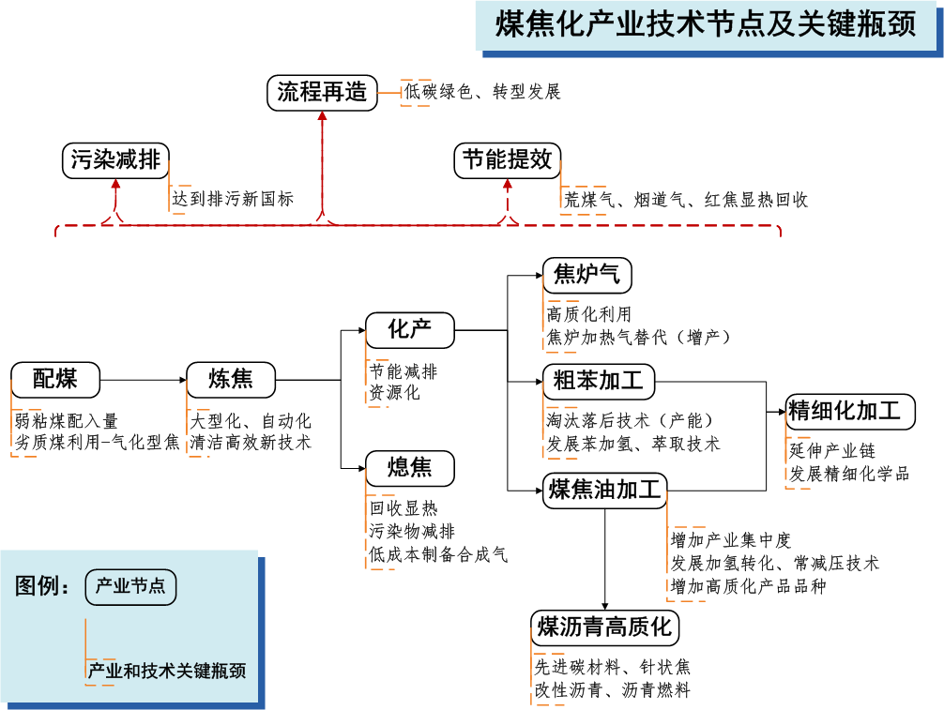
二、陕西煤化工、焦化与雾霾关系
焦化产业技术节点

Slide 30
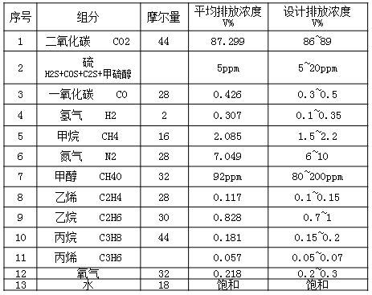
低温甲醇洗
二氧化碳排放废气
实际运行成分数值
二、陕西煤化工、焦化与雾霾关系
以低温甲醇洗制为例
主要成分中以氮气、二氧化碳、氧气、甲烷、甲醇、氢气、乙烯、乙烷、丙烯、丙烷、硫化氢等。废气中VOCs含量高，可燃气体浓度高。
2.5

Slide 31
最低排放浓度设计 低温甲醇洗排放废气
组分 | 排放浓度 V% | 排放浓度 mg/Nm3
硫 H2S+COS+C2S+甲硫醇 | 20ppm | -
一氧化碳 CO | 0.5 | 3750
氢气 H2 | 0.1 | 89.29
甲烷 CH4 | 1.5 | 107.14
甲醇 CH4O | 80 ppm | 114.29
乙烯 C2H4 | 0.1 | 1250
乙烷 C2H6 | 0.7 | 9375
丙烷 C3H8 | 0.15 | 2946
丙烯 C3H6 | 0.05 | 937.5
VOCs：18462.96 mg/Nm³
甲烷浓度10714 mg/Nm³

Slide 32
煤化工VOCs治理缺陷与发展趋势
1、自主创新能力薄弱
核心材料、技术与装备研发水平低
试验检测手段不足
关键共性技术缺失
2、基础配套能力不足
基础原料、核心零部件严重依赖进口
先进工艺、配套系统薄弱
技术系统集成能力跟不上
3、技术评估与标准规范不完善
技术水平良莠不齐
低端技术鱼龙混杂
控制技术选择盲目
技术安装后成为摆设
4、产业结构不合理
低端产能过剩
高端产能不足
产业同质化竞争突出
品牌建设滞后

Slide 33
三、VOCs治理技术
VOCs常用治理技术简介
工艺特点 净化 工艺 | 安全性 | 净化效率 | 建设费用（购买设备的总投资） | 运行成本（设备运行能耗、耗材费用及维护保养成本） | 有无二次污染 | 优点 | 缺点 | 控制效率
活性炭吸附法（带脱附装置） | 安 全 | 高 | 中等 | 高 | 固废需处理 | 工艺成熟、设备简单 | 处理设备庞大，吸附 剂再生、运行费用高 | 同所使用吸附剂性质有关
蓄热式燃烧法 | 安 全 | 最高 | 高 | 高 | 无 | 投资低、;燃烧温度较低、;无二次污染 | 运行费用较高 | 去除效率99.5%以上
催化燃烧 | 安 全 | 高 | 高 | 高 | 无 | 投资低;、燃烧温度较低、;无二次污染 | 运行费用较高 | 去除效率95%以上
低温等离子法 | 存在安全隐患 | 中等 | 较高 | 较高 | 无 | 能耗低 ，装置简单不需要预热，开启方便 | 净化效率较低 | 净化效率较低，一般低于70%，
光触媒净化法 | 安 全 | 高 | 中等 | 中等 | 无 | 适用范围广， 条件温和，成本低 | 需要紫外光源、设备占地面积大 | 一般在90%以上
生物滤池 | 安全 | 高 | 高 | 高 | 可能使用一段时间后会有异味 | 投资少 ， 运行费用低，处理效果好 | 降解速度慢； 占地面积广； 运行操作条件不易控制、对VOCs无明显去除效果 | 去除率达到90%以上
吸收法 | 安全 | 低 | 低 | 高 | 有 | 可与其他方法联合使用 | 吸收液的净化效率降较快；后处理麻烦易造成二次污染 | 与吸收溶剂有关
冷凝法 | 安全 | 高 | 低 | 低 | 有 | 工艺简单，易操作、运行成本低，并且可以回收有机物 | 对低沸点气体效果不佳，对设备要求高，处理的费用高 | 去除效率80%~90%
膜分离 | 安全 | 高 | 低 | 高 | 无 | 技术流程简单，投资费用低，分离效果好耗能小， | 膜材料限制和运行成本较高 | 去除效率90%以上

Slide 34
〖"十三五"VOCS防治工作方案〗
三、VOCs治理技术
加强有组织工艺废气治理，工艺弛放气、酸性水罐工艺尾气、氧化尾气、重整催化剂再生尾气等工艺废气优先回收利用，难以利用的，应送火炬系统处理，或采用催化焚烧、热力焚烧等销毁措施。
加快推进化工行业VOCs综合治理。加大制药、农药、煤化工(含现代煤化工、炼焦、合成氨等)、橡胶制品、涂料、油墨、胶粘剂、染料、化学助剂(塑料助剂和橡胶助剂)、日用化工等化工行业VOCs治理力度。

Slide 35
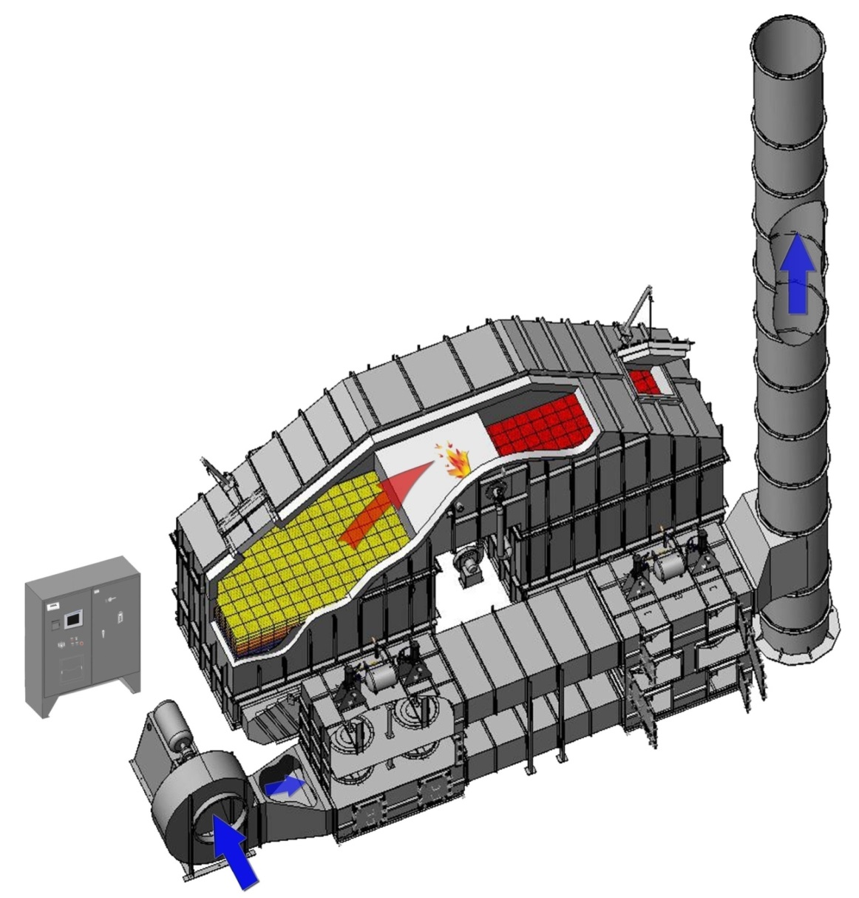
三、VOCs治理技术
VOCs常用治理技术之—蓄热焚烧技术
一定温度及停留时间下热力(催化)氧化消除VOCs的技术。
RTO (蓄热式氧化)将废气中的 VOCs热力氧化裂解并放出热量后加热蓄热体，被加热后的蓄热体再加热待处理的低温 废气，从而节省废气升温所需的燃料消耗。
优点：
性能稳定
效率高
运行成本低
抗波动性强
维护少

Slide 36
VOCs常用治理技术之—蓄热焚烧技术RTO(塔式)
蓄热式氧化器（Regenative Thermal Oxidizer）是采用了在炉体内部安装了诸如蓄热陶瓷等填料的类似换热器作用的蓄热体，当废气经过蓄热体的时候，气体通过不断的冷热交换、相互交替经过填料的时候，热量在传递的过程中存在填料中，从而达到了既能够净化有机废气，同时又能够节能的目的。
1、可以处理所有含有机物的废气；
2、可以处理风量大、低浓度的有机废气；
3、可以处理废气流量的弹性很大（20%-120%）；
4、可以适应废气中VOC的组成和浓度的一定范围内的波动；
5、对粉尘、颗粒物不敏感；
6、热效率最高，大于95%；可产生经济价值；
7、在合适的废气浓度条件下大于1-3g/m3，无需添加辅助燃料；
8、净化效率高，大于99.5%
9、对阀门的要求高：快速动作0.5s，泄露量小于0.25%，寿命上百万次的来回切换，有蝶阀，提升阀，单个可选择的多通道阀门。提升阀朴实简单可靠，蝶阀的筏板是用电动驱动或连动。

Slide 37
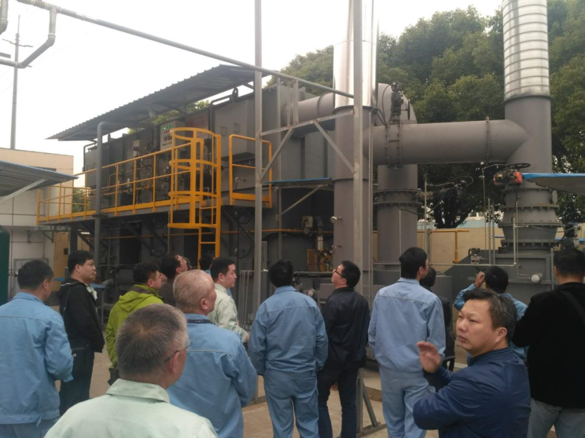
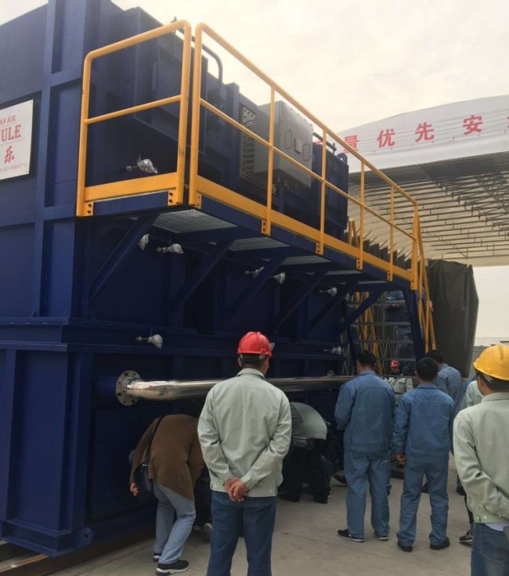
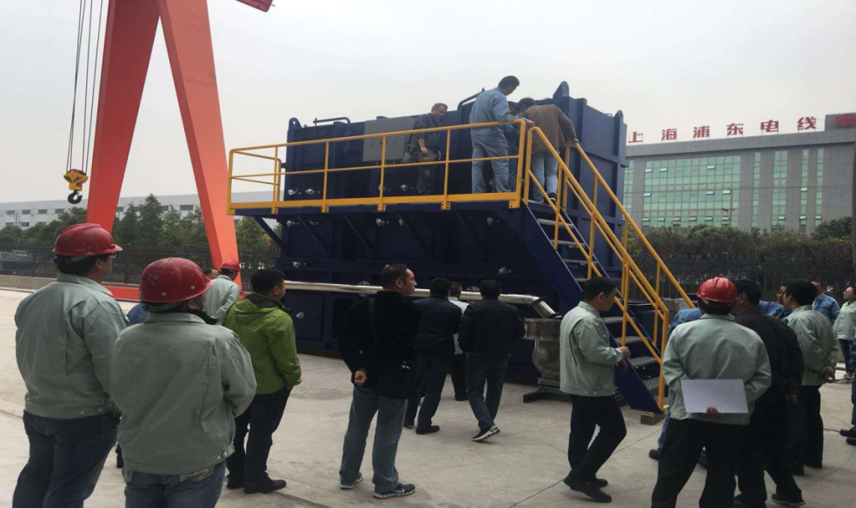
2017年11月10日 上海石化 考察

Slide 38
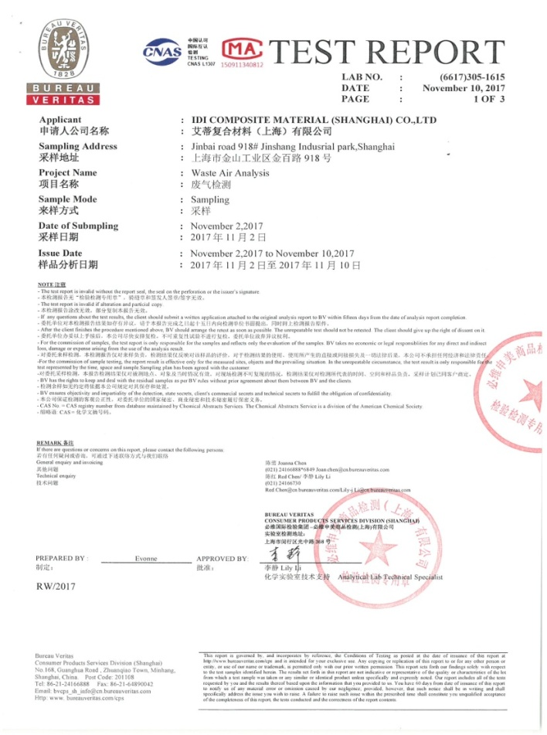
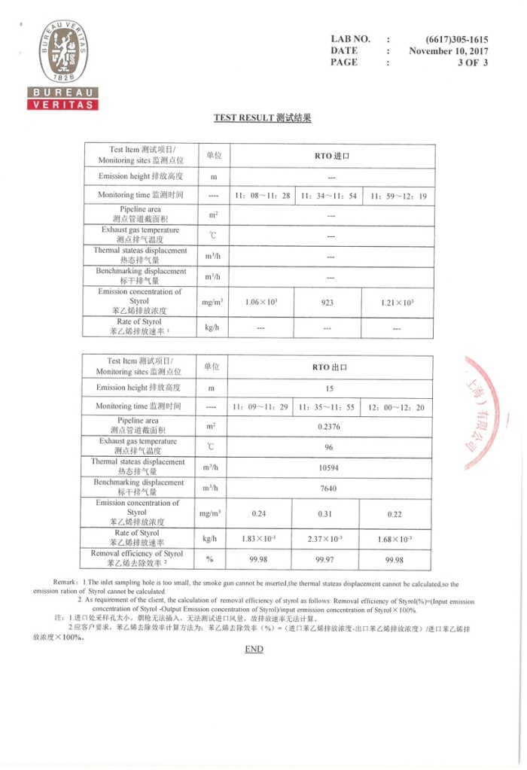
净化效率近99.99%，全球最高的净化效率。

Slide 39
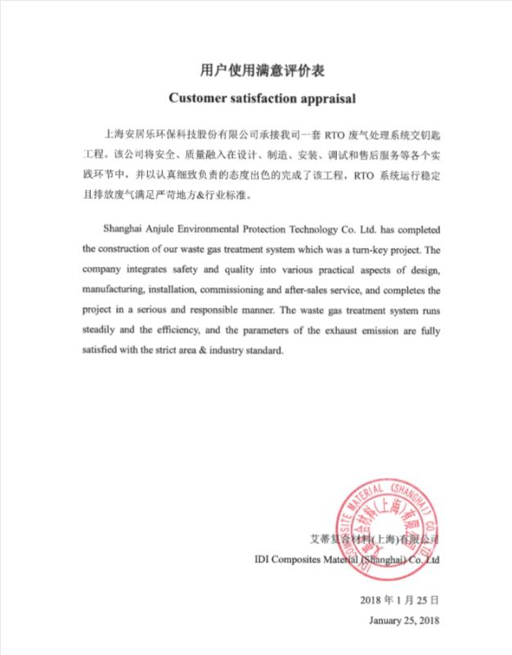
客户满意度调查表-艾蒂IDI

Slide 40
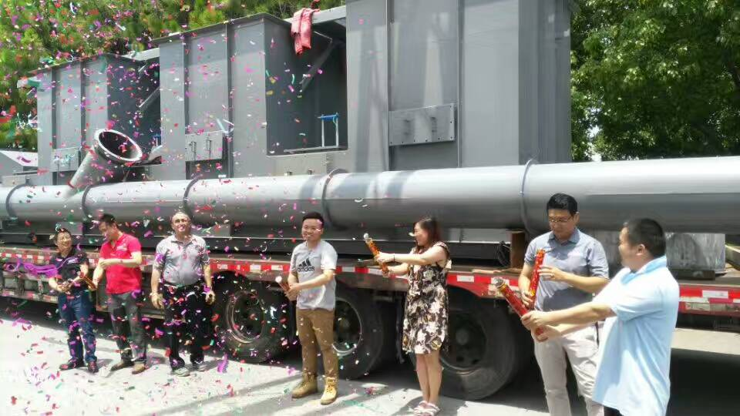
美国人隆重举行礼炮欢迎仪式。
美国人认为GRTO是最安全的一种RTO

Slide 41


世界著名品牌 雅马哈
RTO废气处理项目

Slide 42

德国人认为GRTO是更安全、更高效的RTO
2018年4月29日，德国人对沸石转轮+GRTO废气治理设备，进行实地监测，通过数据对比后表示：GRTO是更安全、更高效的RTO。

Slide 43



天津SEW减速机-24家RTO厂家竞标

Slide 44

2018年5月18日环保部GRTO鉴定现场

Slide 45

GRTO鉴定环保部鉴定—国际领先
2018年5月18日，国家环保部科技发展中心在北京对上海安居乐环保科技股份有限公司的GRTO安全型蓄热式焚烧炉VOCs处理技术进行了技术鉴定，认定我公司RTO达到国际领先水平。侯立安院士、环保部评估中心、中科院、中国环保产业协会、中国矿业大学、北京市环科院等国内顶级权威专家出席鉴定会。

Slide 46
《环保设备设计手册》：
生物洗涤器对净化含水溶性挥发性有机物的空气非常有效，但对含难溶化合物的废气，如芳香族化合物（苯、甲苯、二甲苯）等则无特别效果。
《有机废气净化技术》 ：
必须满足以下几个条件：1、废气中的有机物能溶解于水；2、有机物是可以降解的；3、废气的温度在5—60度；4、废气中不含有毒成分。
有研究提出生物法对于难生物降解、高浓度的VOCs去除效果较差。针对这一问题，可以采用紫外+生物过滤联合工艺，运用紫外单元提高VOCs的可生化性，同时降低生物过滤单元的负荷。
三、VOCs治理技术
VOCs常用治理技术简介—生物滤池技术

Slide 47

三、VOCs治理技术
VOCs常用治理技术简介-生物法+光催化氧化技术
2015年12月10日
环保部评估中心技术复核会明确污水处理厂除臭的生物滤池后应添加光催化氧化设备。

Slide 48

三、VOCs治理技术
VOCs/异味常用治理技术简介—生物法+光催化技术
2016年7月8日
中电投道达尔项目
污水处理厂采用
生物除臭+光催化氧化
污水处理站、生化废水暂存池和高浓盐水暂存池产生的含挥发性有机物和恶臭气体密闭收集，送生物脱臭尾气处理装置，采用“生物脱臭+光催化氧化”处理，满足《恶臭污染物排放标准》（GB14554-93）和《石油炼制工业污染物排放标准》（GB31570-2015）后排放。

Slide 49



Slide 50


Slide 51

生物+碱洗+光催化+深度催化氧化组合式工艺
是针对低浓度VOCs和臭气无量纲最佳的工艺，停留时间长。

Slide 52

设备投资：4万风量 1200万元
运行成本：20-30万元整。
实时在线监测，净化效率：97%。通过上海最严格的地方标准。

Slide 53

实例分析：平煤神马污水厂废气采用 生物法+光催化废气处理
Ａ、平煤-废气VOC处理设备图
三、VOCs治理技术
煤化工行业污水处理厂恶臭及VOCs治理案例-平煤神马废气
1、工艺流程：一级生物洗涤塔+光催化氧化塔+风机＋排气筒。
2、处理风量：20000CMH。
3、进口浓度范围：臭气无量纲13000。
4、尾气成分：H2S、NH3、苯、甲苯、烃分子等，其他恶臭物质
5、光催化氧化塔功率：30kw。
6、项目投入运行2年多，经多方测试设备净化效率一直在90%以上。

Slide 54

三、VOCs治理技术
恶臭治理案例-平煤神马废气

Slide 55


三、VOCs治理技术
恶臭治理案例-平煤神马废气（第三方检测报告）
安居乐设备运行后 进口臭气浓度13183，出口只有977。

Slide 56

全国首个煤化工生物法+紫外光催化氧化
污水除臭及VOC治理会
五、VOCs治理技术-污水处理厂除臭
恶臭治理案例-平煤神马废气鉴定会
国家环保部评估中心、国家石油和化学工业规划研究院、中科院、清华大学、国家环境保护恶臭重点实验室、华东理工大学专家评审，认为：
“一是自主研制的角柱状光催化剂，比表面积大，从而提高了光催化效率，并首次实现煤化工行业工业化应用；
二是将“生物法+光催化氧化”联合工艺应用于己内酰胺污水除臭和VOCs治理，对煤化工行业污染控制具有较好的指导意义。”

Slide 57
中煤集团调研报告 多重生物氧化+光触媒与传统生物滤池 对比
工艺特点 | 多重生物氧化+光触媒 | 传统生物滤池
一次投资 | 中偏低，是生物滤池的二分之一 | 较高
运行费用 | 低，是生物滤池的五分之一 | 较高
总体净化效率 | 90%以上 | 65~80%
能耗 | 主引风机和循环水泵，能耗较低 | 除了主引风机和循环水泵外，还需额外补充氧气的风机和生物膜反冲洗系统，能耗高
有无二次污染 | 无 | 卫生条件差、易滋生滤池蝇
耗材 | 碱液、紫外灯 | 生物填料、培养菌
表面水力负荷 | 耐冲击负荷能力强 | 耐冲击负荷能力弱
最终产物 | CO₂、H₂O、无机盐类 | N₂、CO₂、H₂O、污泥
主要影响因素 | 无 | 生物填料、温度、湿度、pH、生物菌种、营养物质
占地面积 | 较小 | 大
系统复杂性 | 系统全部由PLC控制，操作方便，易维护 | 系统结构复杂，包含进气系统、预处理系统、生物降解系统、在线仪表控制系统
工艺特点

Slide 58

姓名：郑承煜
电话：137-6126-7018(微信号)
邮箱：2744382060@qq.com

